Slide 1
ПРОЕКТ
инициативного бюджетирования
"Текущий ремонт водопровода в д. Волеги"
Авторы:
инициативная группа жителей д. Волеги
Краснокамского городского округа
в лице руководителя инициативной группы
Дыбиной Екатерины Николаевны

Slide 2
Описание проблемы:
Существующий ныне водопровод заканчивается на ул. Восточная, д.6, в результате чего жители деревни остались без воды. Вода из скважин и колодцев выкопанных самостоятельно жителями не пригодна для использования в пищу и нам приходится покупать или привозить воду из других источников. Еще одна проблема, вытекающая из-за нехватки воды – пожарная безопасность. В деревне не существует системы пожарного водоснабжения. В связи с вышеизложенным текущий ремонт необходим для подачи качественной питьевой воды в дома по ул. Железнодорожная и Дорожная и для установки пожарных гидрантов. Протяженность водопровода по данным улицам составит 1420 метров, что обеспечит водой 27 домов.

Slide 3
Основная цель:
Организация водоснабжения населения дер. Волеги, по улицам Дорожная, Железнодорожная.
Задачи проекта:
1. Решить проблему с нехваткой воды в дер. Волеги по улицам Дорожная и Железнодорожная (27 домов); организовать текущий ремонт водопровода: проложить 1420 метров металлопластиковой трубы от ул. Восточная, д 6, до ул. Дорожная, д. 2а; провести работы по установлению 7 водоколодцев.
2. Разместить информацию о ходе реализации проекта в социальных сетях.
3. Благоустроить прилегающую к водопроводу территорию по улицам Дорожная, Железнодорожная.

Slide 4
Смета проекта с указанием долей местного бюджета:
Согласно локальной смете расчетов приобретается оборудование необходимое для проведения наружного водопровода, а так же расходы за работу техники.
Виды источников софинансирования проекта инициативного бюджетирования
 | Виды источников | Сумма (руб.) | Софинансирование проекта (%)
1. | Софинансирование проекта не менее 10 (50)% стоимости проекта | 174 147,27 | 10
1.1 | Средства бюджета муниципального образования | 100 | 0,06
1.2 | Средства населения в денежной форме | 169 793,58825 | 97,5
1.3 | Средства ТОС, юридических лиц, индивидуальных предпринимателей, общественных организаций в денежной форме, за исключением денежных средств от предприятий и организаций муниципальной формы собственности | 4 253,68175 | 2,4
2. | Софинансирование проекта не более 90 (50)% стоимости проекта | 1 567 325,43 | 90
3. | Итого (общая стоимость проекта) | 1 741 472,7 | 100

Slide 6
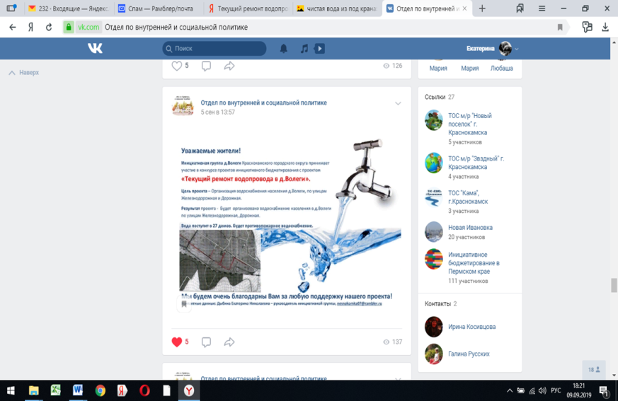
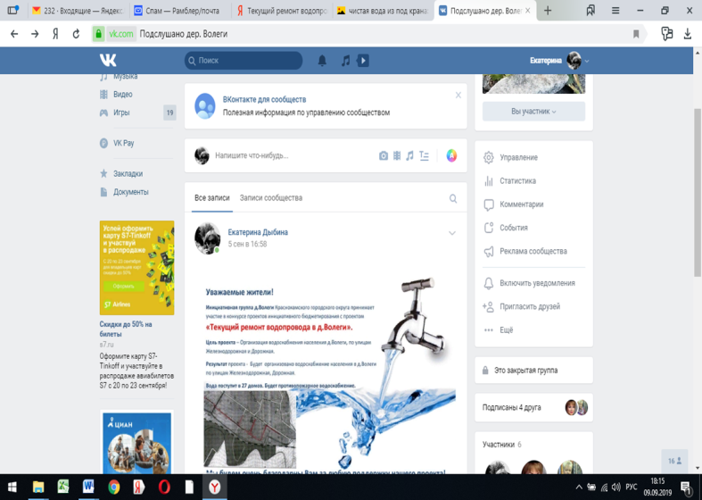
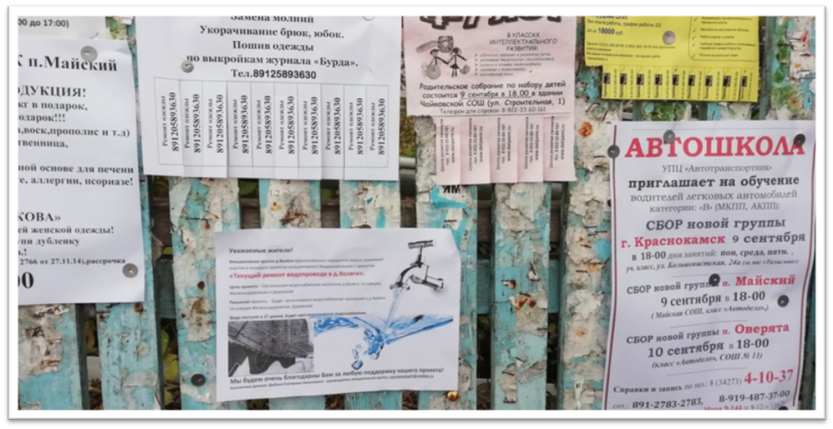
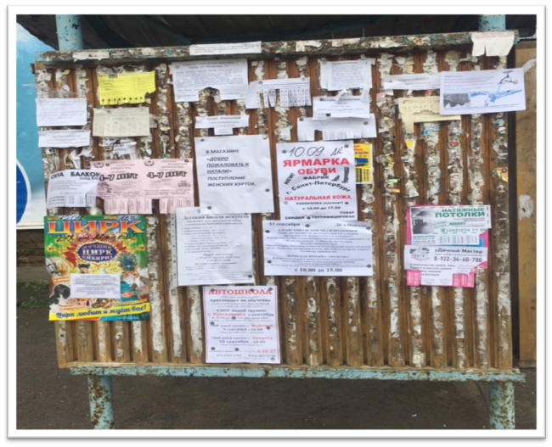
Информация о проекте инициативного бюджетирования «Текущий ремонт водопровода в д. Волеги» была размещена:
В социальных сетях https://vk.com/club186038482 https://vk.com/tosakgp
2. На досках объявлений у поселкового совета и на площади п. Майский.

Slide 7
Контактные данные инициативной группы жителей д. Волеги Краснокамского городского округа
volegi2019@mail.ru
Руководитель инициативной группы – Дыбина Екатерина Николаевна nesnakomka07@rambler.ru

